Slide 1
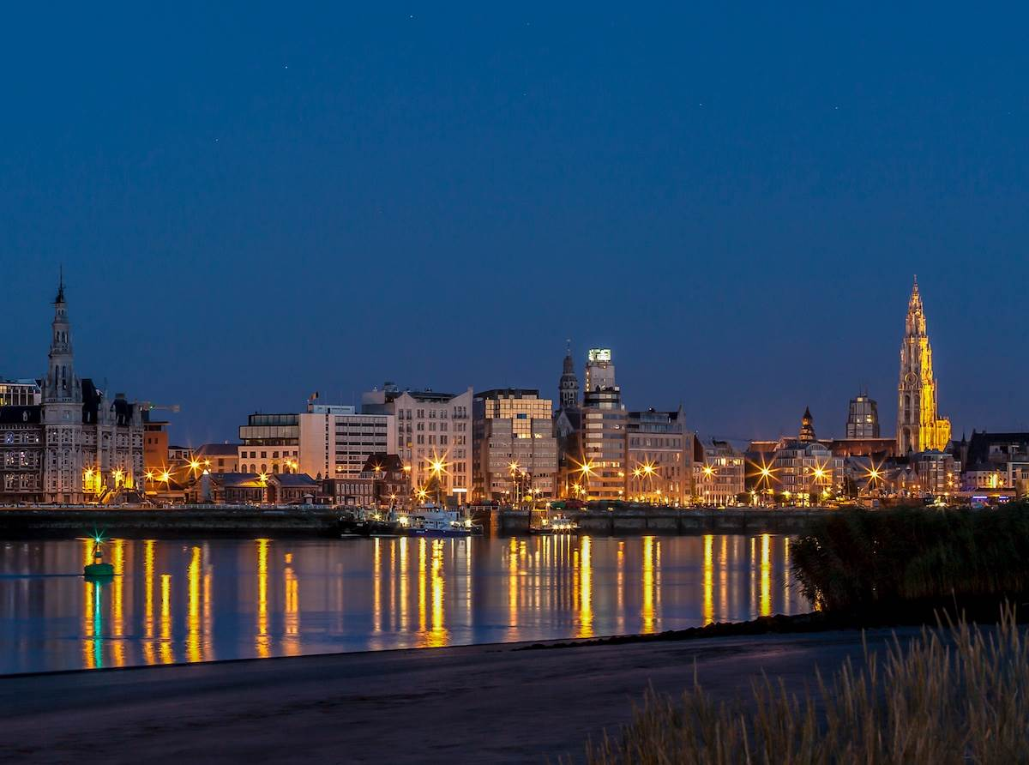
31/01/2019

Slide 2
Anet-AAT: Richtlijnen bij het aanvragen van een nieuw AAT-concept
Karen Andree

Slide 3
Overzicht
  Procedure: wat gebeurt er met je aanvraag?
  Voorwaarden voor een nieuw concept
  Nodige informatie om een concept aan te vragen
    Termen
    Scope Notes
    Bronnen
    Bredere concept – plaats in de hiërarchie
  Invullen aanvraagformulier (excel)
  Redactiegroep Vlaanderen-Nederland: wie?
  Nuttige info

Slide 4
Procedure: wat gebeurt er met je aanvraag?
  Stap 1: gebruiker maakt concept aan
  Stap 2: Anet-medewerker (Karen) checkt de aanvraag en zendt eventueel terug naar gebruiker
  Stap 3: Anet-medewerker (Karen) plaatst aanvraag in bestand van de redactiegroep Vlaanderen-Nederland
  Stap 4: beoordeling redactie Vl-Nl volgens ‘vier ogen’- principe
  Stap 5: goedgekeurd op redactie Vl-Nl? → doorgestuurd naar Getty
  Stap 6: Getty geeft feedback over de nieuwe concepten
  Stap 7: afgekeurd door de redactie Vl-Nl of door Getty? → dialoog redactie Vl-Nl met aanvrager
Notes:
Stap 2: zowel formeel als inhoudelijk. Wat een ‘goede’ aanvraag is, wordt met behulp van deze presentatie verder geduid
Stap 4: de leden van deze redactie hebben uiteenlopende achtergrond
Stap 6: bij afwijzing wordt de aanvrager op de hoogte gebracht. Adaptaties leiden vaak tot uiteindelijke acceptatie
Stap 5: op 17/01/2019 naar Antonio Beecroft

Slide 5
Voorwaarden voor een nieuw concept
  Het concept onderscheidt zich van andere concepten en kan als dusdanig beschreven worden → de kenmerken van dit concept worden in een scope of definitie gevat
  Het concept kan gepast worden in de boomstructuur → valt binnen de scope van AAT
  Het concept is niet ‘complex’
  Concept al gesignaleerd in AAT, maar in andere hoedanigheid (bvb andere tak in hiërarchie)? → kunnen deze gemerged worden?
      Vb drukkersprivileges
Notes:
‘Merging’ (samenvoegen) kan bijvoorbeeld door het concept dat al in AAT aanwezig is een andere broader term te geven (= polyhiërarchie). Vaak is het dan wel nodig om de definitie van het reeds bestaande concept aan te passen, zodat die voor beide invalshoeken kan gelden
Complexiteit van een concept: leescultuur = lezen + cultuur? Neen: specifieke invulling van leescultuur

Slide 6
Nodige informatie om een concept aan te vragen
  Termen
  Scope notes
  Bronnen

Slide 7
Ten minste gevraagd bij aanvraag nieuw concept
  Een Nederlandse voorkeursterm
  Een Nederlandse definitie (‘scope note’)
  Een Engelse voorkeursterm
  Een Engelse definitie
  Drie bronnen waarin de Nederlandstalige voorkeursterm gebruikt wordt
  Eén Engelstalige bron waar de Engelstalige voorkeursterm gebruikt wordt
  Het bovenliggende concept (‘broader term’)

Slide 8
Nederlandse voorkeursterm
  = descriptor
  Standaard in het meervoud

Slide 9
Nederlandse definitie
Een ‘goede’ definitie:
  Focust op de kenmerken van het concept, in het bijzonder waarin dit te herkennen valt of afwijkt van andere concepten
  Is kort en bondig van stijl
  Is niet encyclopedisch van inhoud*
  Is zoveel mogelijk in eigen woorden opgesteld
  Is zo helder mogelijk: begrijpelijk voor iedereen
Notes:
* geen informatie over de herkomst of evolutie of uitweiden over de verschillende verschijningsvormen tenzij dit nodig is om het concept te begrijpen!
Alle overbodige informatie wordt weggelaten. Formeel start de definitie niet met een herhaling van het vermelden van het concept:
Bvb niét: ‘Het luminisme is een stroming die….’
Wél: ‘Stroming die…’
In AAT worden relaties weergegeven met andere concepten. Indien je een ander concept hebt dat lijkt op het nieuwe concept of er is verwarring mogelijk, eindig de definitie dan met dit onderscheid uit te leggen:
Bijv: definitie bij bell towers/belfries: ‘Towers fitted and prepared for containing bells, can be either freestanding or attached to buildings or other structures. Their footprint can be either round or rectangular (typically square). For the spaces in which bells are hung, use "belfries (equipment spaces)”.’

Slide 10
Engelse voorkeursterm
  Standaard in meervoudsvorm
  Niet altijd gemakkelijk te achterhalen
  Wordt gecorrigeerd door Getty indien niet ok

Slide 11
Engelstalige definitie
  Vertaling van de Nederlandstalige definitie
  Vorm niet cruciaal om geaccepteerd te worden
  → grammatica, zinsbouw en woordgebruik kunnen door Getty omgevormd worden tot een geschiktere Engelstalige definitie
Notes:
Alle overbodige informatie wordt weggelaten. Formeel start de definitie niet met een herhaling:
Bvb niét: ‘Het luminisme is een stroming die….’
Wél: ‘Stroming die…’

Slide 12
Drie bronnen
  Waarin de Nederlandstalige voorkeursterm gebruikt wordt. Het uitleggen van de term mag, maar hoeft niet
  Stabiele en betrouwbare bronnen van autoriteiten*
  Via bibliografische referentie of hyperlink (online bronnen zijn evenwaardig, indien betrouwbaar)**
Notes:
*van overheidsinstanties, GLAM-instituten, onderzoeksverslagen en dissertaties, woordenboeken en encyclopedieën, maar ook bijvoorbeeld vrienden van-veren
igingen
** inhoudelijk kunnen online-bronnen evenwaardig zijn. Heb je de keuze tussen een online en een analoge bron? Verkies dan de analoge bron: een bibliografische referentie is voorlopig nog steeds standvastiger

Slide 13
Eén Engelstalige bron
  Waarin de Engelstalige voorkeursterm gebruikt wordt. Het uitleggen van de term mag, maar hoeft niet
  Stabiele en betrouwbare bronnen van autoriteiten
  Via bibliografische referentie of hyperlink (online bronnen zijn evenwaardig, indien betrouwbaar)
  In zeldzame gevallen zijn deze niet voorhanden. Het concept kan toch aangevraagd worden → we noteren dan: geen Engels equivalent

Slide 14
Termen
  Voorkeursterm (descriptor): objectnamen in het meervoud
  Alternatieve descriptor = voorkeursterm in andere grammaticale vorm
    Werkwoorden: voltooid deelwoord
    Zelfstandige naamwoorden: enkelvoud
    Stijlen/perioden: descriptor is het bijvoeglijk naamwoord. Alternatieve dan zelfstandige naamwoord (bijv. luministisch – luminisme)
  Synoniem: exacte synoniemen: synoniemen moeten elkaar kunnen vervangen*
  Homoniemen: al of niet opgenomen** in AAT: qualifier nodig!
Notes:
*Bvb: signaling (shipping) → synoniem zou kunnen zijn flashen. Echter bij nadere bestudering blijkt dat flashen een vorm is van visueel seinen. Het hoort dus eerder thuis onder signaling, dan het als synoniem kan dienen.
Bvb 2: V.O.C-retourschepen, East Indiamen, lijken synoniemen van retourschepen, maar het zijn specifieke vormen van retourschepen (werkzaam onder verschillende compagnies) → geen synoniemen!
Qualifier = tweede deel van term tussen haakjes dat verduidelijkt wat de betekenis van de term is om homoniemen te kunnen onderscheiden
** Is een homoniem niet opgenomen in AAT? Van zodra een homoniem in spreektaal aanwezig wordt een qualifier aangemaakt.

Slide 15
Afgewezen concepten: waarom?
  Het concept is niet onderscheidend genoeg gedefinieerd. Men kan niet ‘ontdubbelen’ met andere concepten
    Vb1 plukstoel:
    Definitie: Zitmeubel waarop de hopplukker zit bij de manuele hoppluk.
    → hoe verschilt een plukstoel van een andere stoel? Wat zijn kenmerken van de plukstoel? Bijv laag, geen leuning, korte poten? etc.
    Vb2 grafbeeld:
    Definitie: Beeld dat op een graf geplaatst wordt.
    → definitie verraadt niet waar het over gaat: te algemeen, te breed
  Het concept is te zeldzaam of specifiek
    Vb: er bestaan heel wat soorten aaktypes (= scheepstype). Al deze ondertypes worden geweerd uit AAT. Een aak zelf wordt als specifiek beschouwd

Slide 16
Voorbeelden definities
  Voorbeelden afgewezen concepten:
    Vb1 woelbord:
    Definitie: Onderdeel van een woeltuig.
    → veel te beperkt: wat doet onderdeel of hoe ziet het eruit?
    Vb2 grafbeeld:
    Definitie: Beeld dat op een graf geplaatst wordt.
    → definitie verraadt niet waar het over gaat: te algemeen, te breed
  Het concept is te zeldzaam of specifiek
    Vb: er bestaan heel wat soorten aaktypes (= scheepstype). Al deze ondertypes worden geweerd uit AAT. Een aak zelf wordt als specifiek beschouwd

Slide 17
Invullen aanvraagformulier
  Broader term = Engelse voorkeursterm
  Bron notatie voorbeeld*:
  Polden, Sarah. A Clear View: The Belgian Luminist Tradition. London: Whitford and Hughes, 1987
  Geef de volledige bron, geen verkorte citatie**
  De pagina of lemma wordt apart genoteerd
  Je mag altijd opmerkingen noteren in opmerkingen-veld!
Notes:
*Notatie zoals Getty de bibliografische referenties opneemt
** Getty maakt zelf een verkorte referentie in de detailfiche van het concept. Echter de link gaat naar de volledige referentie

Slide 18
Redactiegroep Vlaanderen-Nederland: wie?
  Vlaanderen structureel: erfgoedconsulenten van de Vlaamse overheid, Jubelpark en KIK/KIKIRPA
  Nederland structureel: minder afgevaardigden*. Nederland investeert in infrastructuur en vertaling
  Projectmatige leden: vb voor Europeana fashion: modetrefwoorden
  Profiel van de leden: iedereen heeft andere achtergrond en kennis. Er wordt op het internet gekeken of de aangeleverde informatie bevestigd kan worden. Soms ontbreekt de kennis of achtergrondinformatie waardoor er negatieve feedback wordt gegeven
Vb proeflezen: vakterm of in de volksmond?
Vb2 letterstempel: verbetering van de definitie, maar de verbetering was niet ok
Notes:
Op 31/01/2019: Van Gogh museum en Nederlands Openluchtmuseum Arnhem

